Slide 1
Муниципальное бюджетное дошкольное образовательное учреждение
городского округа Королёв Московской области «Детский сад компенсирующего вида № 12 «Сказка»
«Игровые возможности игрового пособия «Лепбук»
Материал подготовила
воспитатель Ю.Ю. Лавриненко
Консультант : учитель-дефектолог Е.В. Францева

Slide 2
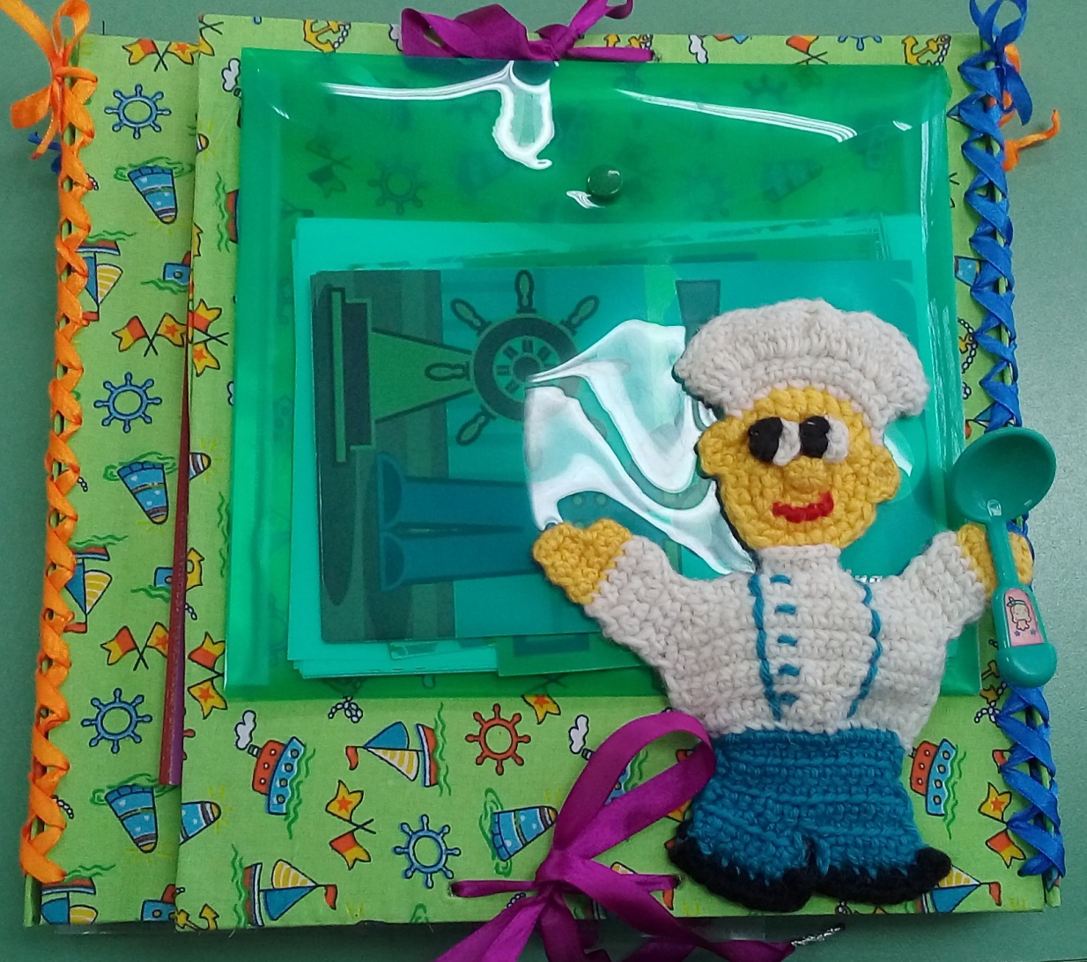
Группа «Зайка»
Тема:
«Профессии»
Разработчики:
Ю.Ю. Лавриненко,
Е.В. Францева

Slide 3
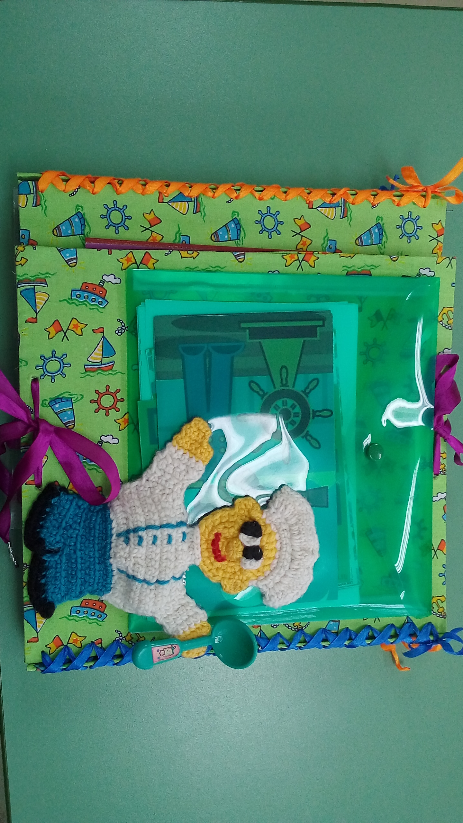

Slide 4
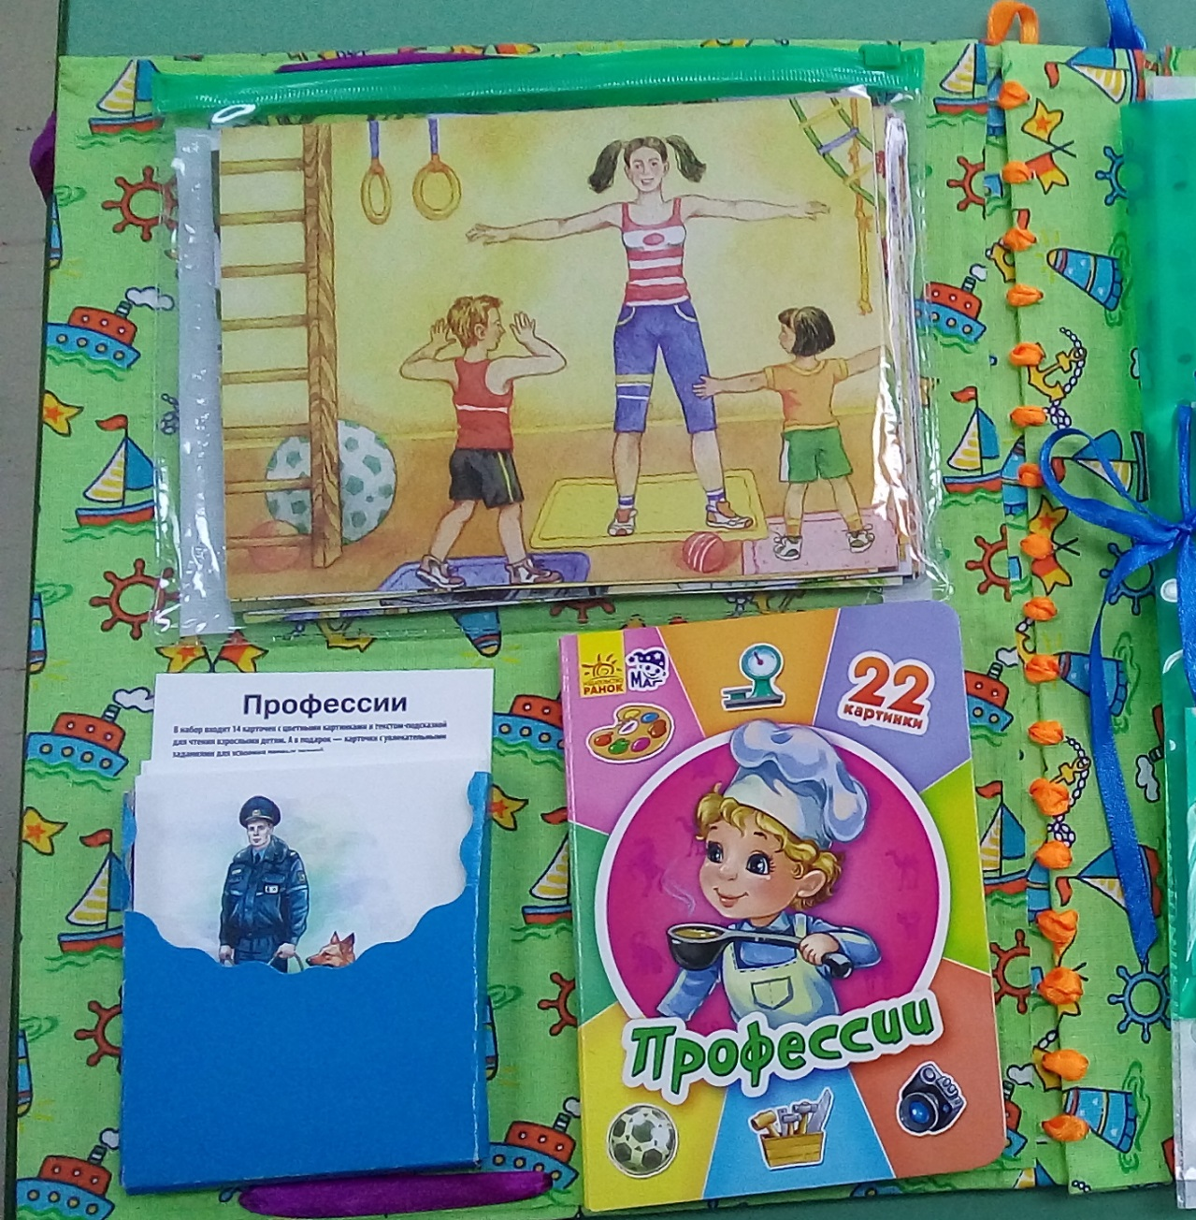
Образовательная область «Познавательное развитие»

Slide 5
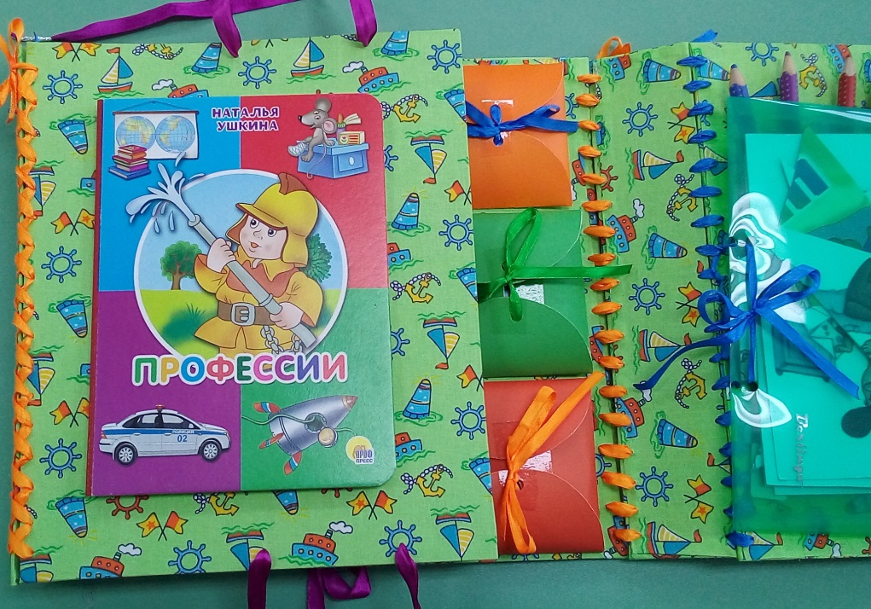
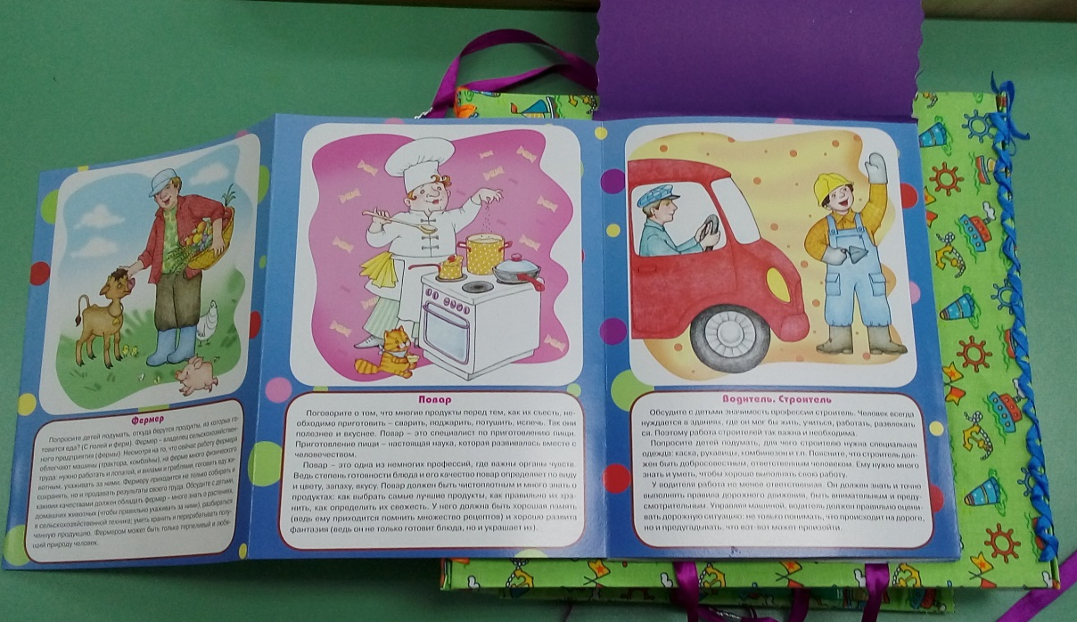
Образовательная область
«Речевое развитие»

Slide 6
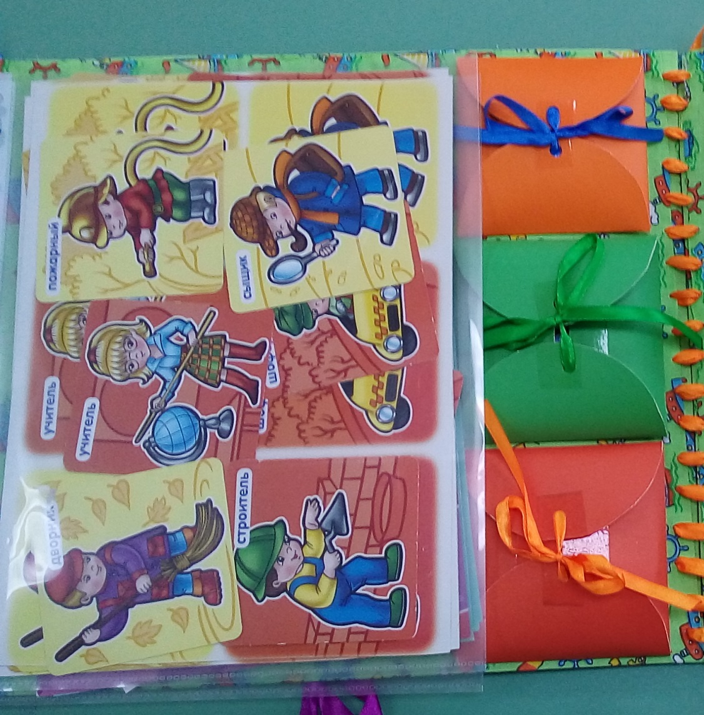
Игровая деятельность

Slide 7
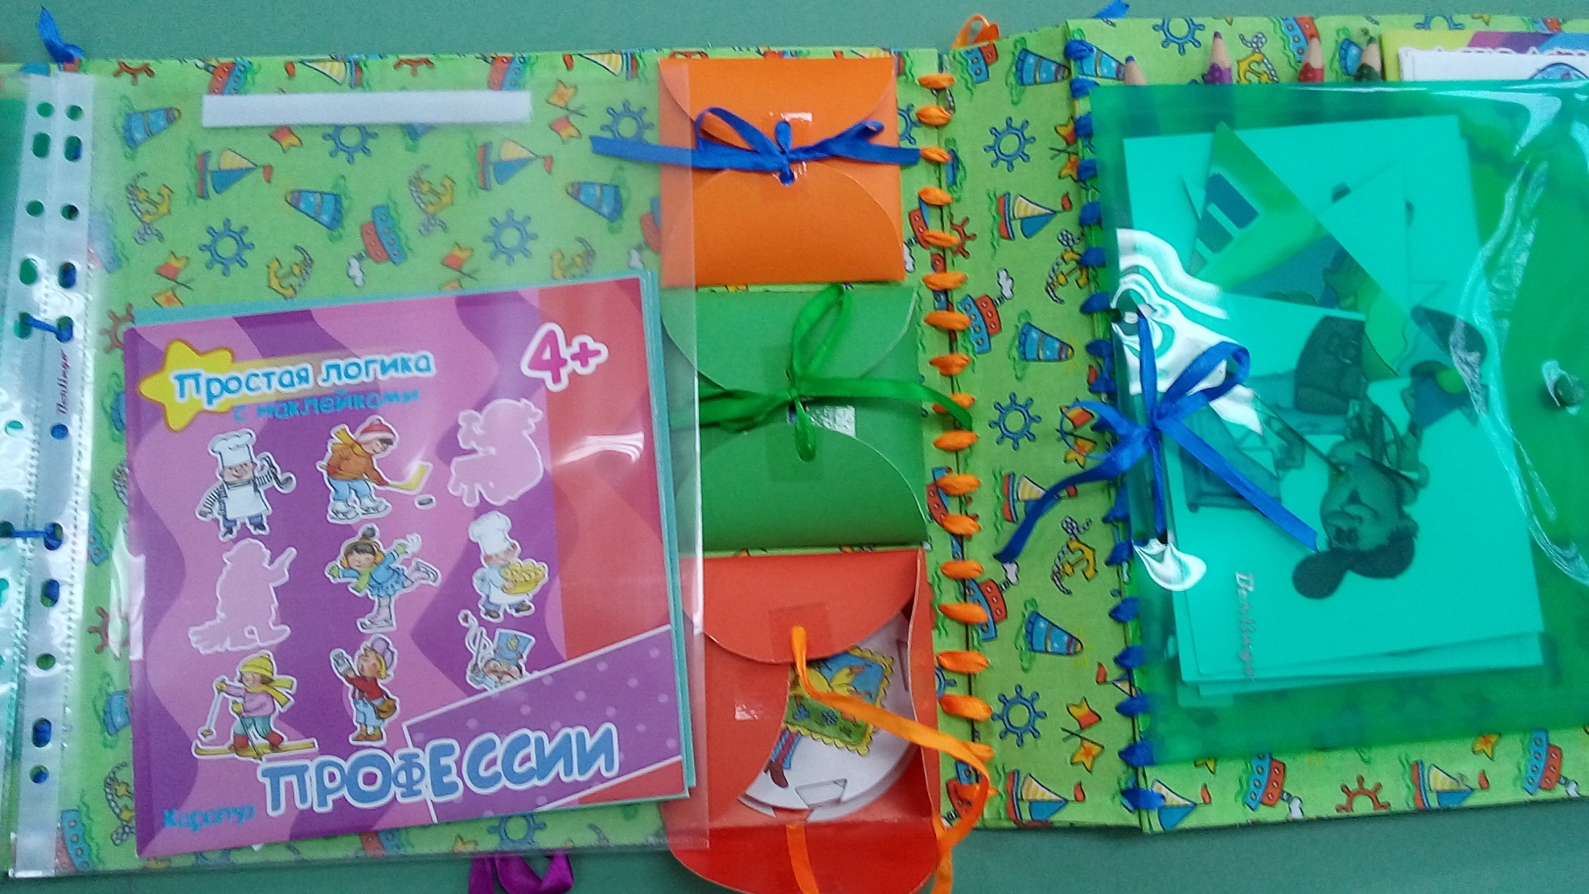
Игровая деятельность

Slide 8
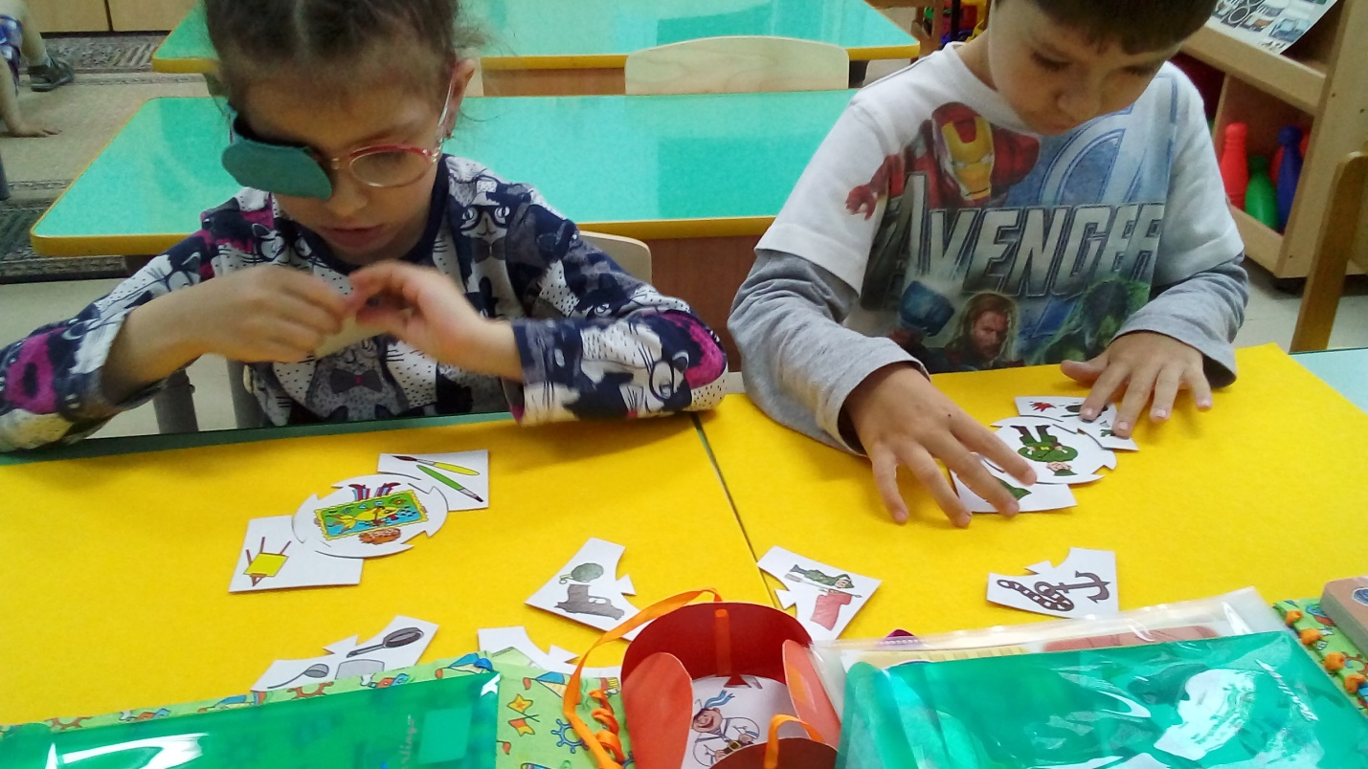
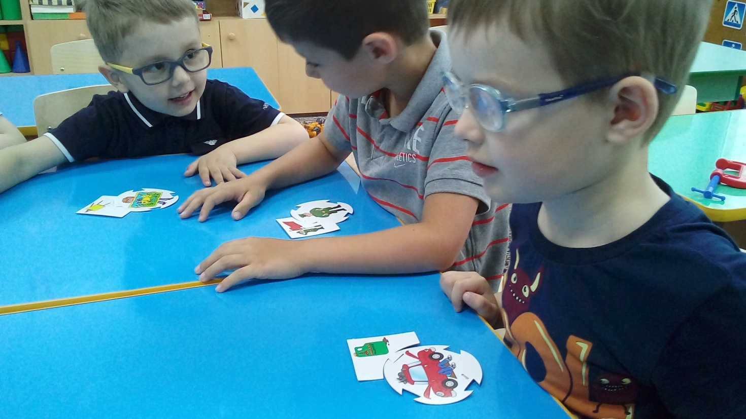

Slide 9
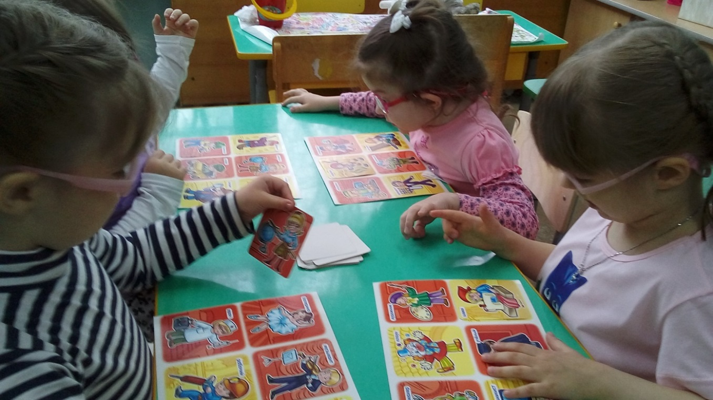
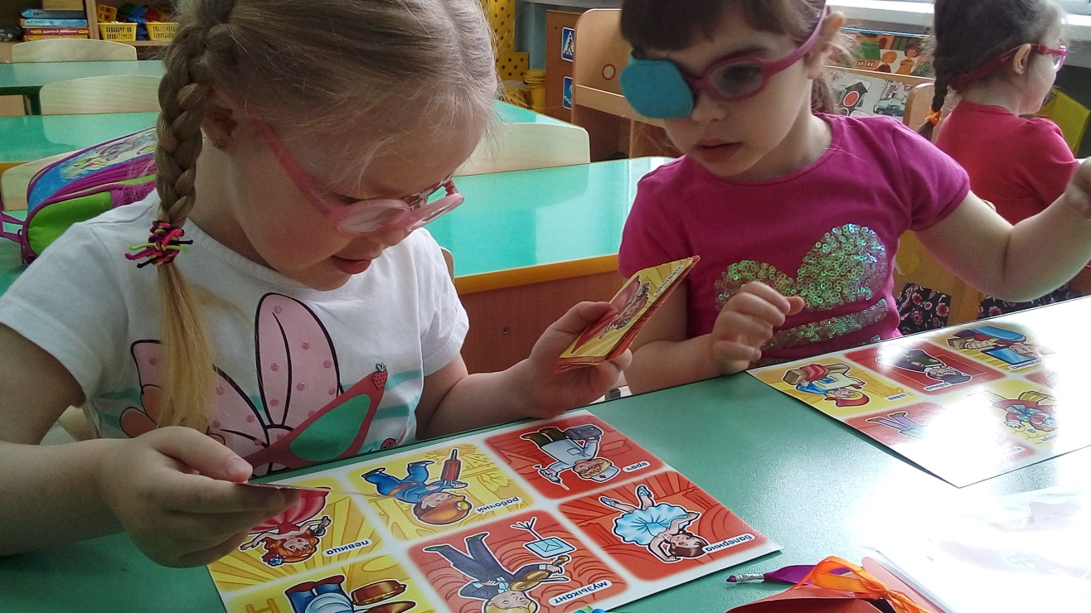

Slide 10
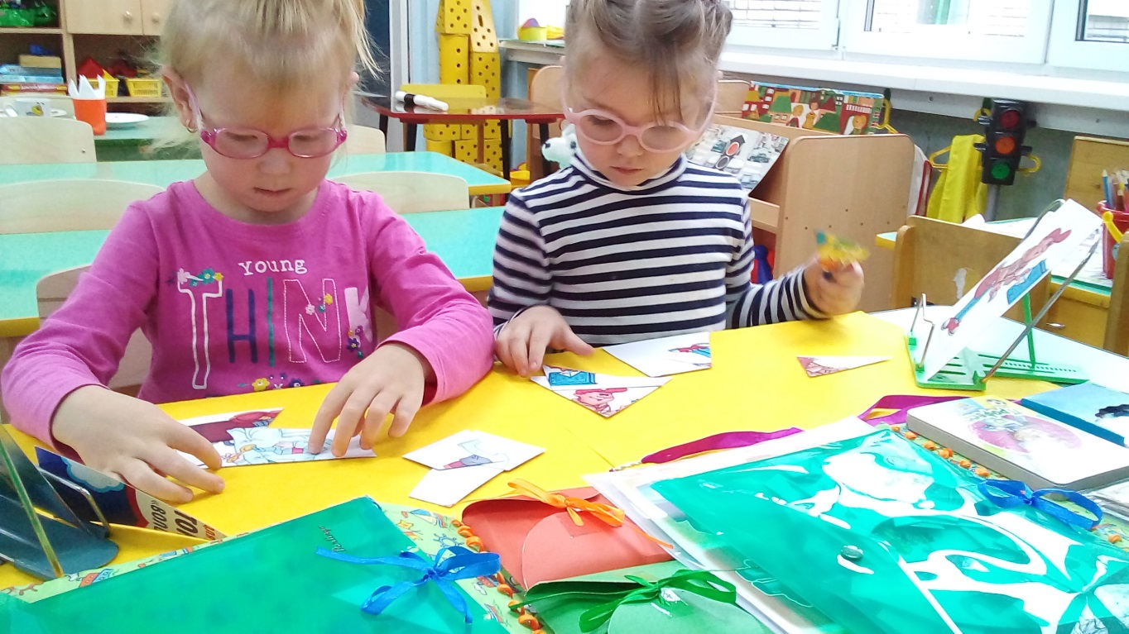
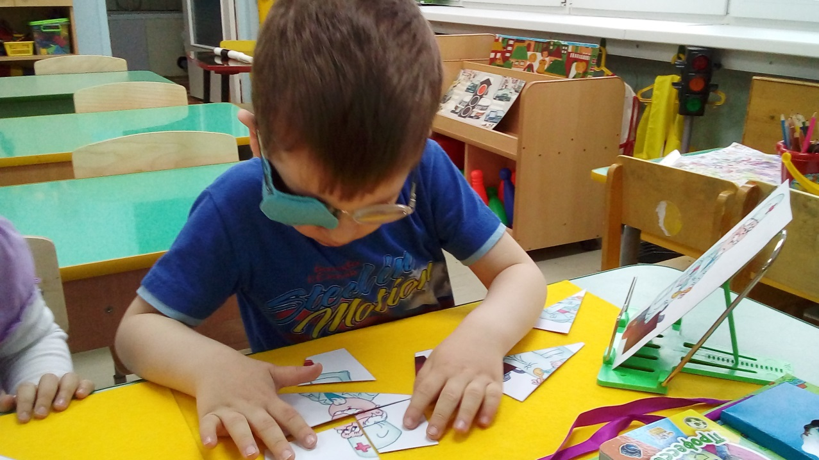

Slide 11
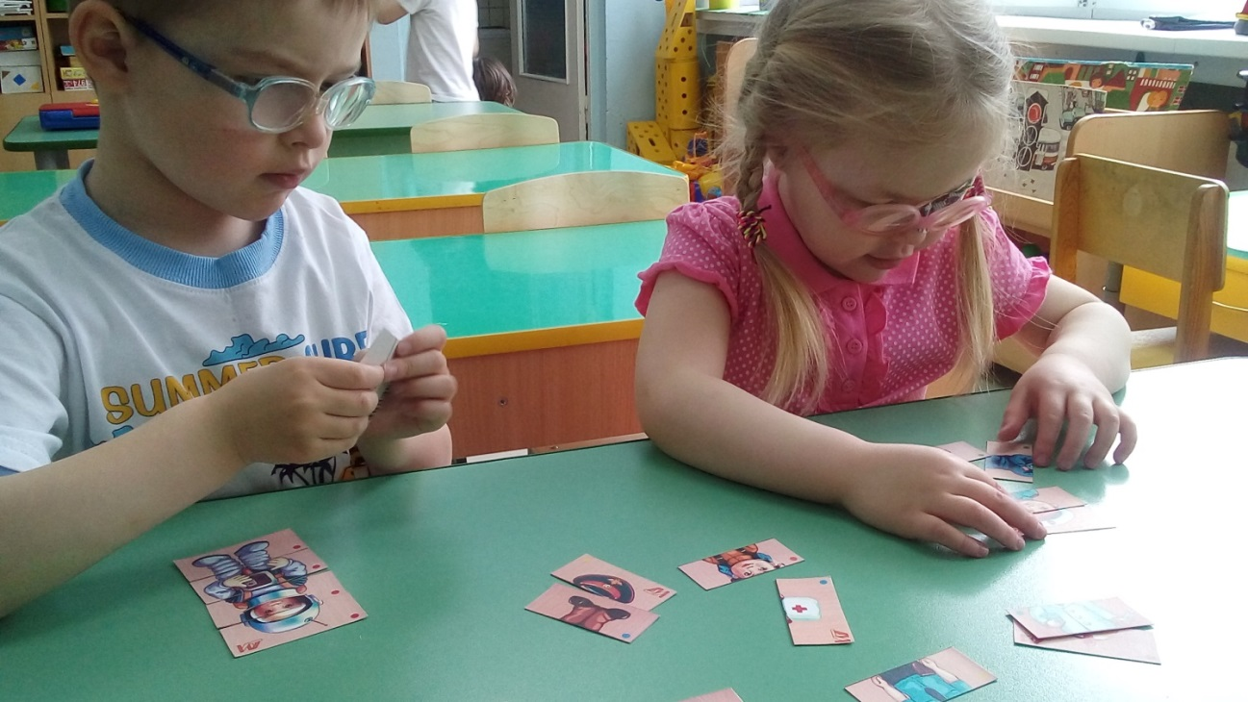
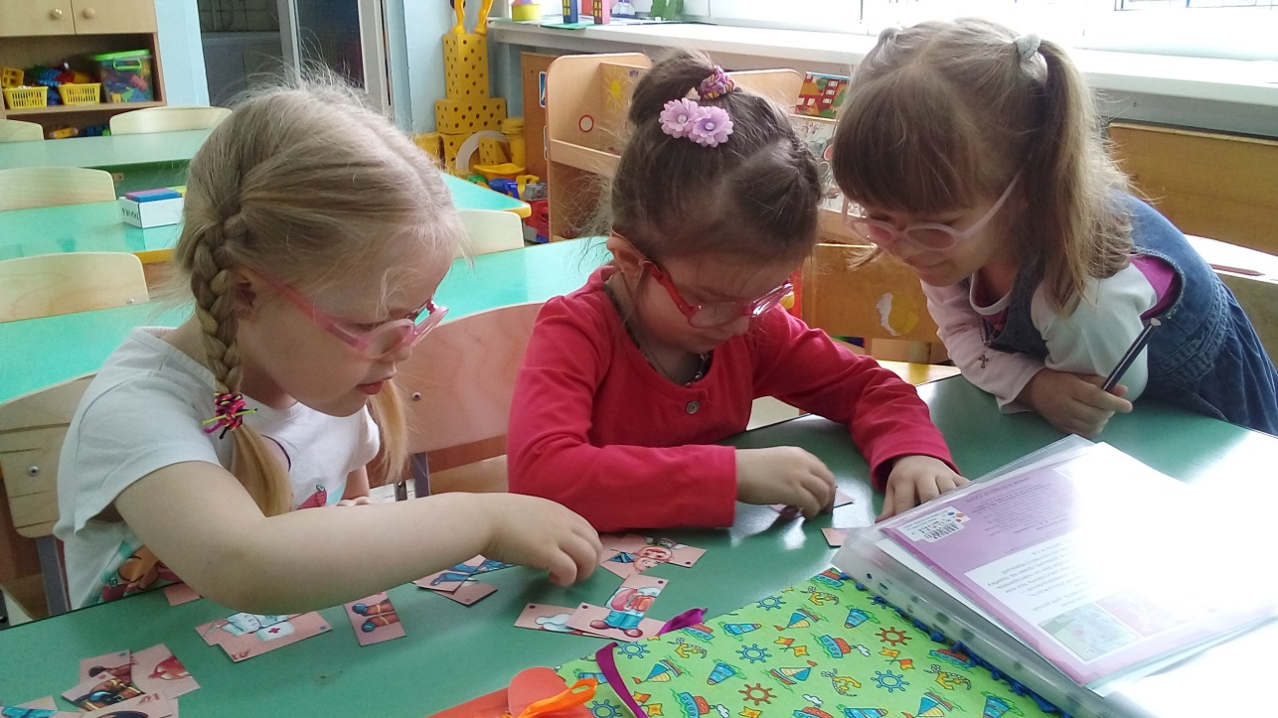

Slide 12
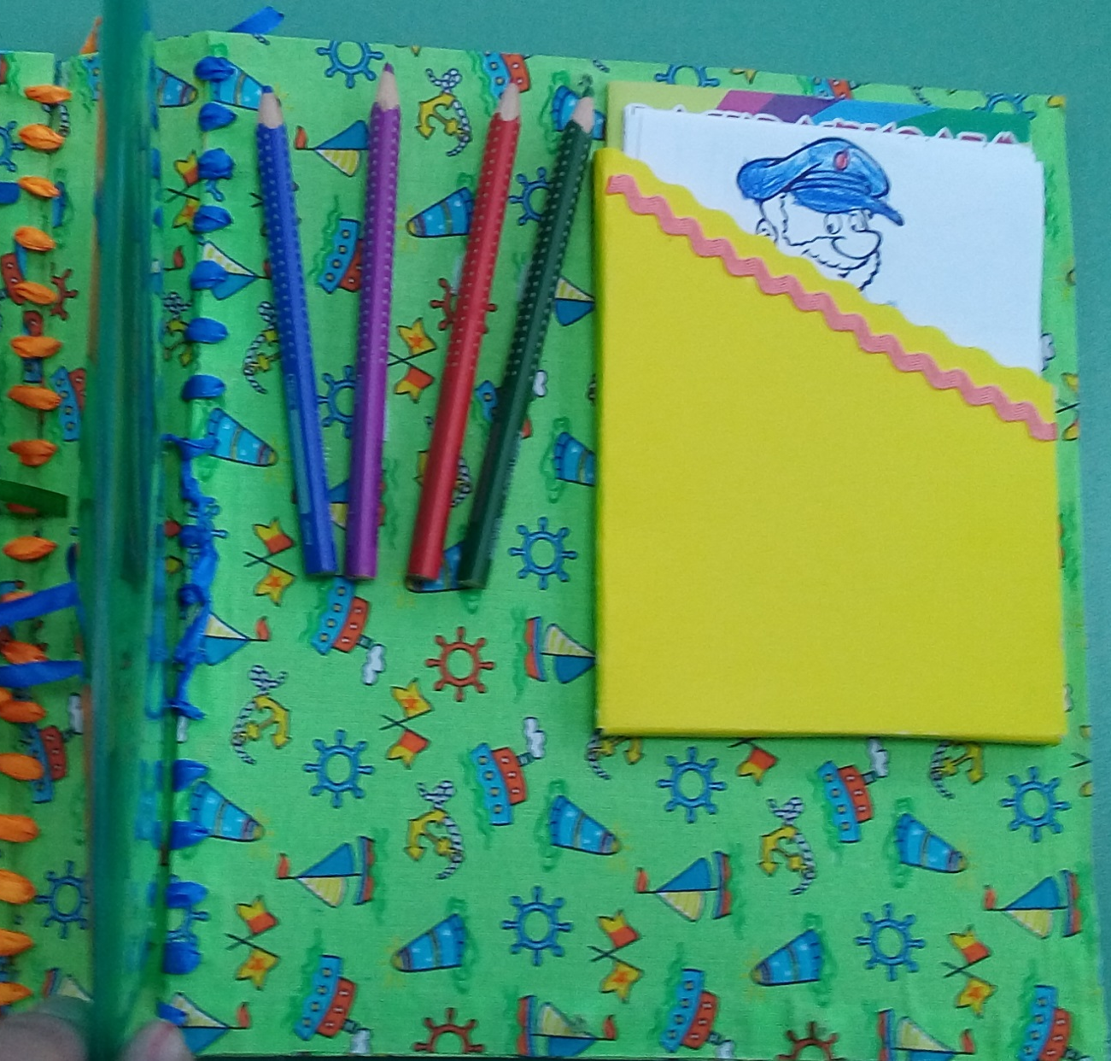
Образовательная область «Художественно-эстетическое развитие»

Slide 13
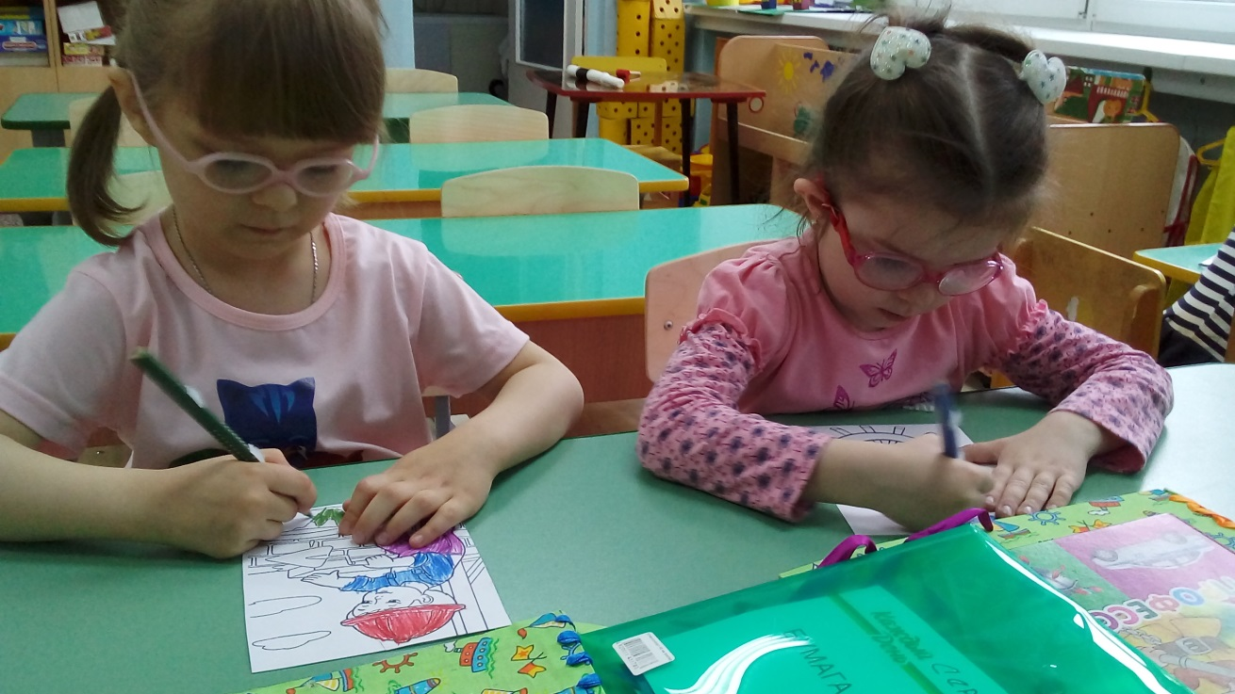
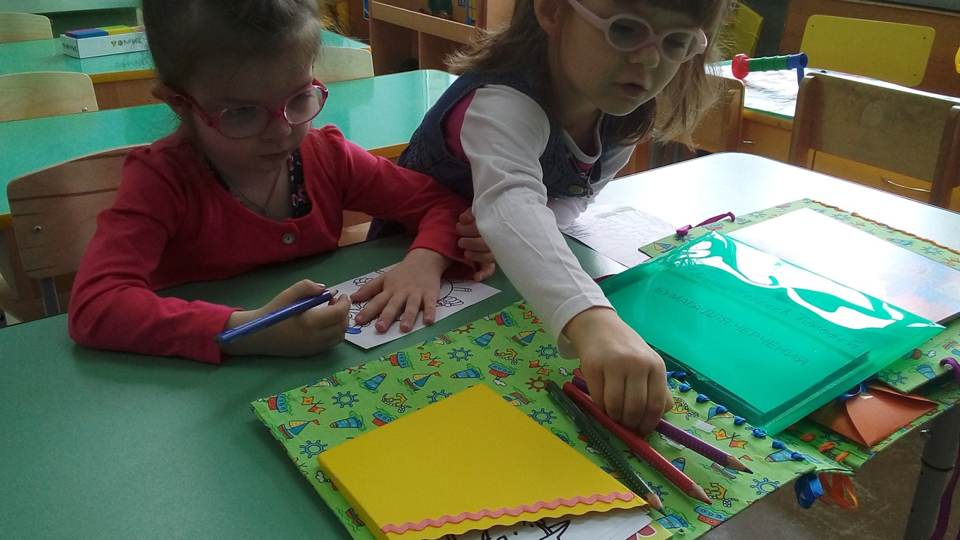

Slide 14
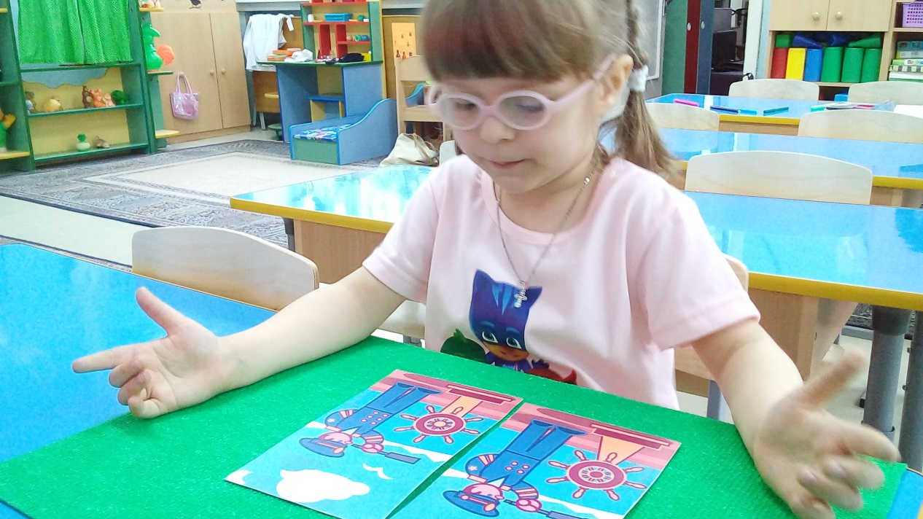
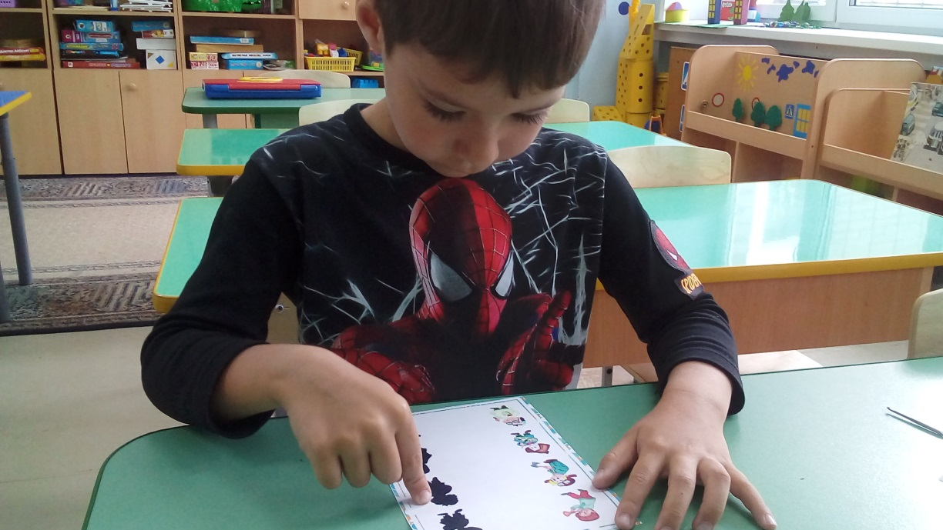
Развитие зрительного восприятия

Slide 15
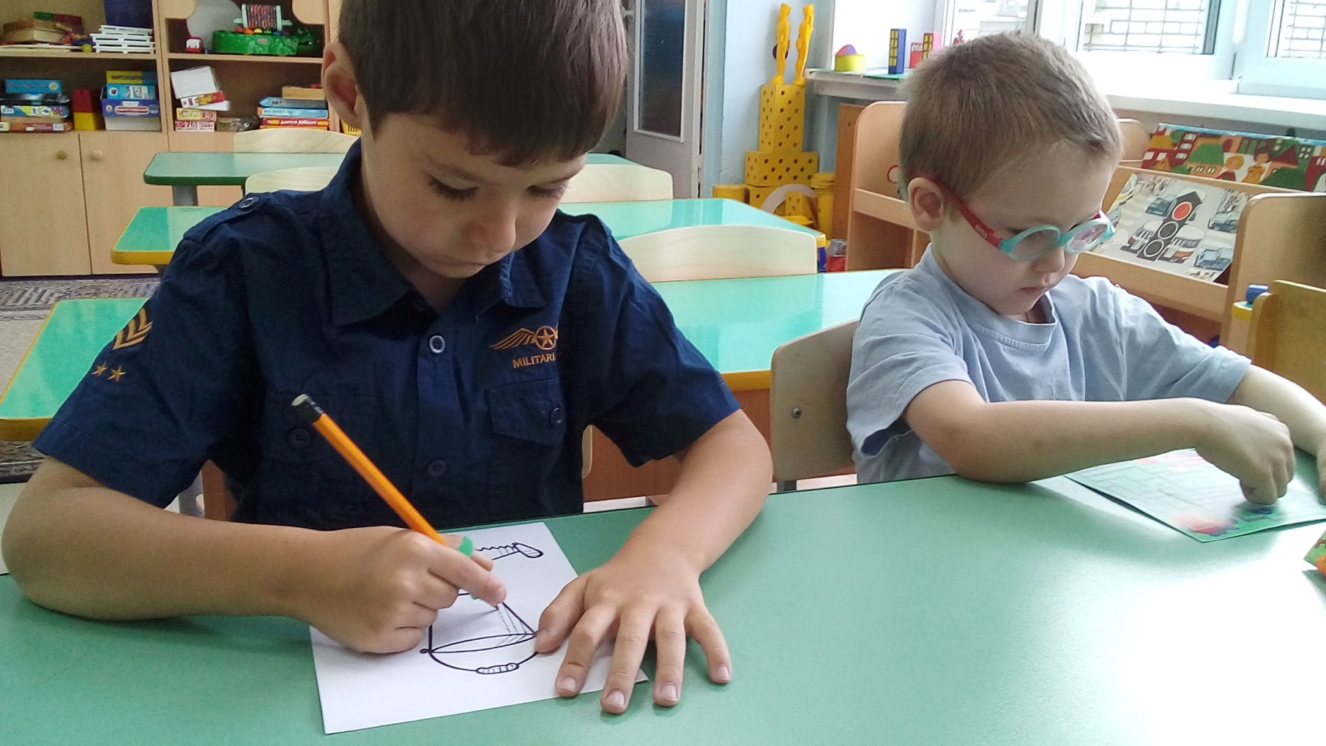

Slide 16
